Slide 1
计算方法讲义
主 讲：佘红伟
Email：shehongw@163.com
手 机：18091380168

Slide 2
第一章 绪 论
内容提要
§1.1 引 言
§1.2 误差的度量与传播
§1.3 数值试验与算法性能比较

Slide 3
§1.1 引 言
课程特点
数值计算方法（或数值分析）主要是研究如何运用计算机去获得数学问题的数值解的理论和方法。
对那些在经典数学中，用解析方法在理论上已作出解的存在，但要求出他的解析解又十分困难，甚至是不可能的这类数学问题，数值解法就显得不可缺少，同时有十分有效。

Slide 4
本课程主要内容
鉴于实际问题的复杂性，通常将其具体地分解为一系列子问题进行研究，本课程主要涉及如下几个方面问题的求解算法：
非线性方程的近似求解方法；
线性代数方程组的求解方法；
函数的插值近似和数据的拟合近似；
积分和微分的近似计算方法；
常微分方程初值问题的数值解法；
矩阵特征值与特征向量的近似计算方法；等等

Slide 5
计算机解决科学计算问题的主要过程
  实际问题——〉数学模型——〉数值计算方法——〉程序设计——〉上机运行求出解。其中：
  实际问题——〉数学模型：由实际问题应用科学知识和数学理论建立数学模型的过程，是应用数学的任务.
  数值计算方法——〉程序设计——〉计算结果：根据数学模型提出求解的数值计算方法，直到编出程序上机算出解，是计算数学的任务。

Slide 6
算法分类
分类方法1：若算法包含有一个进程则称其为串行算法，否则为并行算法。
分类方法2：从算法执行所花费的时间角度来讲，若算术运算占绝大多数时间则称其为数值型算法，否则为非数值型算法。
本课程介绍数值型串行算法。（其它类型算法参阅数据结构、并行算法等课程。）

Slide 7
算法的可靠性
可靠性：可靠性包括原问题的适定性算法的收敛性、稳定性等。
适定性：是指解存在、惟一，且解对原始数据具有连续依赖．
收敛性：是研究当允许计算步越来越多时，是否能够得到越来越可靠的结果，也就是研究截断误差是否能够趋于零．
对于给定的算法，稳定性分析是指随着计算过程的逐步向前推进，研究观测误差、舍入误差对计算结果的影响是否很大。

Slide 8
本课程的学习方法
尽管我们所学算法有限，但许多仍有学多学生会觉得公式多，理论分析复杂。我们提出如下的几点学习方法，仅供初学者参考。
1、以算法的理论分析为基础，理解记忆公式；
2、理解每章算法建立的数学背景、数学原理和基本线索；从而理解并掌握每章的基本算法；
3、从算法的理论分析中学习推理证明方法，提高推理证明能力；
4、认真进行数值计算的训练。

Slide 9
§1.2 误差知识
内容提要：
一、误差的来源及其分类
二、误差的度量
三、误差的传播

Slide 10
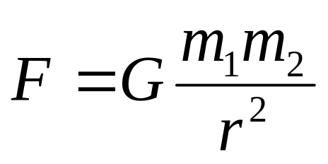
一、误差来源及其分类
1)模型误差（描述误差）
反映实际问题有关量之间的计算公式（数学模型）通常是近似的。
2）观测误差
数学模型中包含的某些参数是通过观测得到的。
在计算方法中不研究这两类误差，总是假定数学模型是正确合理的反映了客观实际问题。

Slide 11
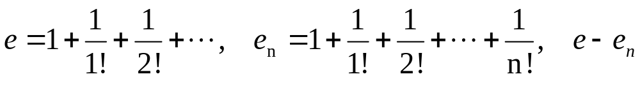
3）截断误差（方法误差）
数值方法精确解与待求解模型的理论分析解之间的差异。
这是由于我们需要将无穷过程截断为有限过程，而使得算法必须在有限步内执行结束而导致的。
例如：

Slide 12
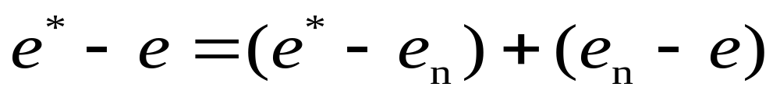
4）舍入误差
在实现数值方法的过程中，由于计算机表示浮点数采用的是有限字长，因而仅能够区分有限个信息，准确表示某些数，不能准确表示所有实数，这样在计算机中表示的原始输入数据、中间计算数据、以及最终输出结果必然产生误差，称此类误差为舍入误差。
例如：利用计算机计算e的近似值e_{n}时，实际上得不到e_{n}的精确值，只能得到e_{n}的近似e*；这样e*作为e的近似包含有舍入误差和截断误差两部分：
Notes:
5）初值误差
由于初始值选取不合理所造成的最终结果的差异。

Slide 13
二、误差的度量
绝对误差
相对误差
有效数字
各种度量之间的关系

Slide 14
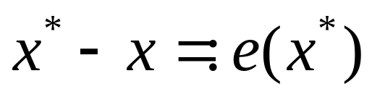
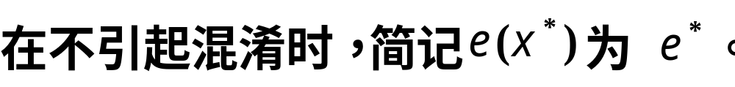
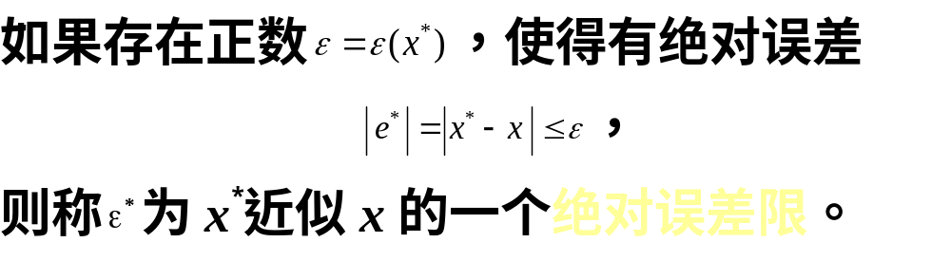
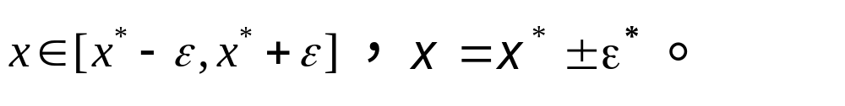

1. 绝对误差
绝对误差定义：近似值减准确值
绝对误差限：

Slide 15
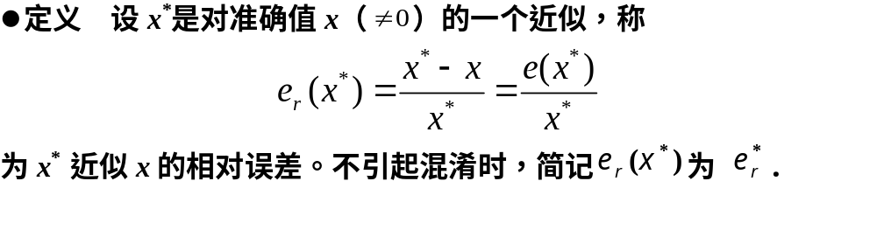
2.相对误差
Remark: 绝对误差限虽然能够刻划对同一真值不同近似的好坏，但它不能刻划对不同真值近似程度的好坏 。

Slide 16



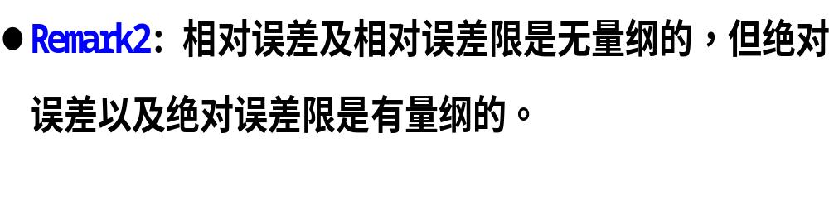

Slide 17
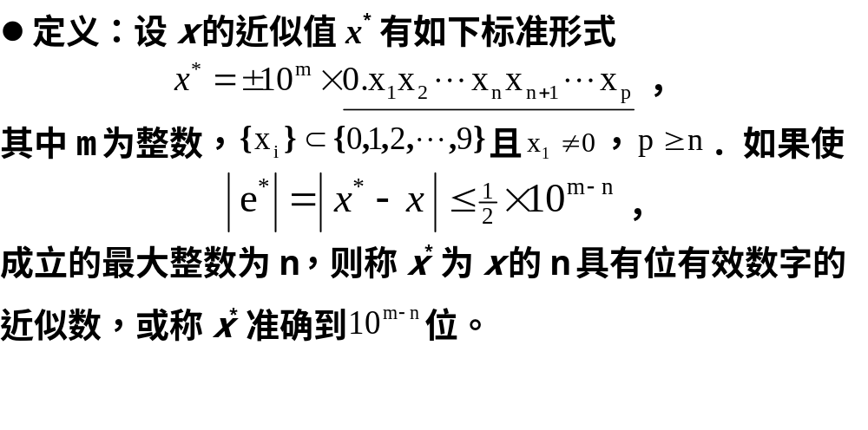
3.有效数字
为了规定一种近似数的表示法，使得用它表示的近似数自身就直接指示出其误差的大小。为此需要引出有效数字和有效数的概念。

Slide 18
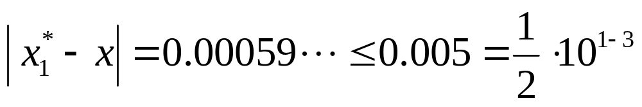
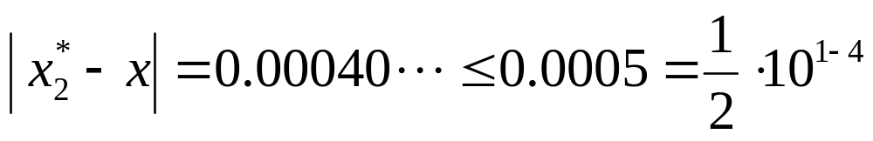
有效数：当x* 准确到末位，即n=p，则称x*为有效数。
举例：x=π, x₁*=3.141, x₂*=3.142
3位有效数字，非有效数
4位有效数字，有效数

Slide 19
Remark1: 有效数的误差限是末位数单位的一半，可见有效数本身就体现了误差界。
Remark2: 对真值进行四舍五入得到有效数。
Remark3:准确数字有无穷多位有效数字。
Remark4: 从实验仪器所读的近似数（最后一为是估计位）不是有效数，估计最后一位是为了确保对最后一位进行四舍五入得到有效数。
  例 从最小刻度为厘米的标尺读得的数据123.4cm是为了得到有效数123.cm,读得数据156.7cm是为了得到有效数157.cm。

Slide 20
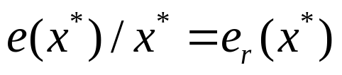
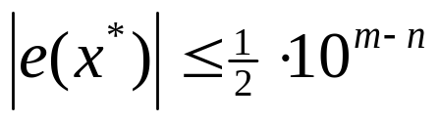
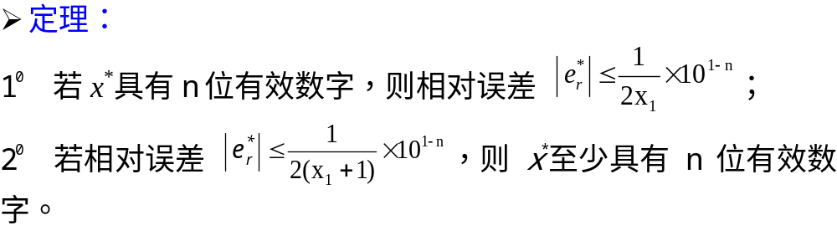
4.误差度量间的联系
绝对误差与相对误差
绝对误差与有效数字
相对误差与有效数字

Slide 21
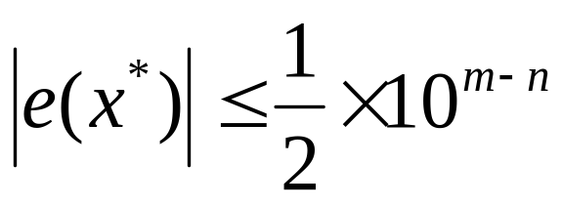
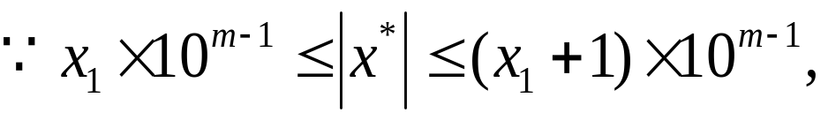

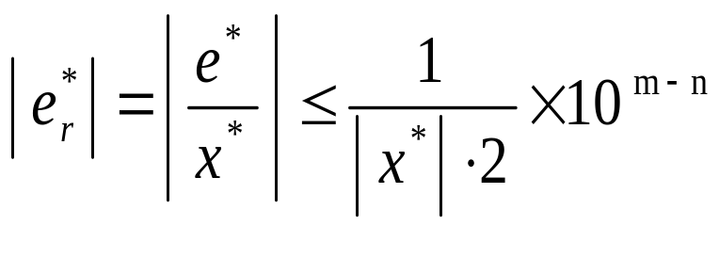
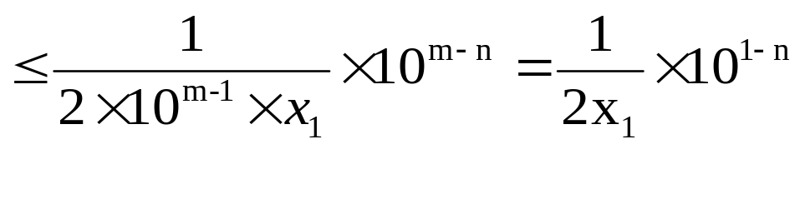

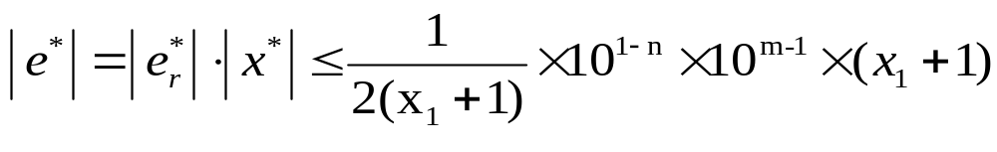
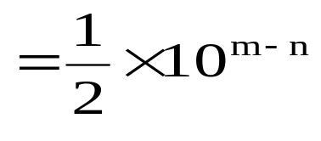
定理证明
证毕

Slide 22
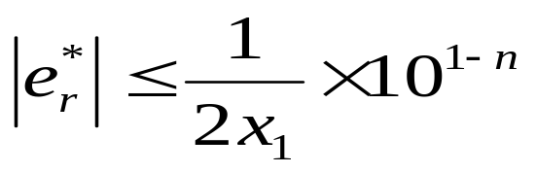

Remark
1、该定理实质上给出了一种求相对误差限的方法。
2、仅从 并不能保证x*一定具有n位有效数字。如
设其近似值a=0.484，其相对误差为：
我们并不能由此断定a有两位有效数字，因为

Slide 23
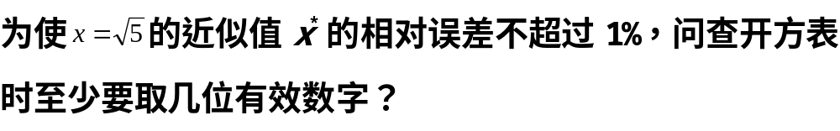
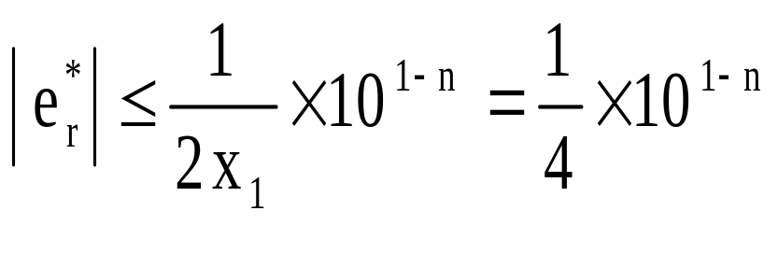

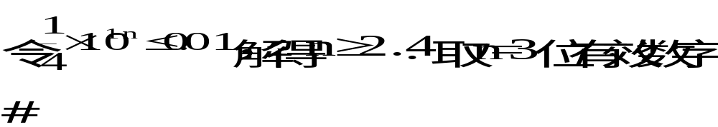
例题
解：

Slide 24
三、误差的传播
概念：近似数参加运算后所得之值一般也是近似值，含有误差，将这一现象称为误差传播 。
误差传播的表现：
  算法本身可能有截断误差；
  初始数据在计算机内的浮点表示一般有舍入误差；
  每次运算一般又会产生新的舍入误差，并传播以前各步已经引入的误差；
  误差有正有负，误差积累的过程一般包含有误差增长和误差相消的过程，并非简单的单调增长；
  运算次数非常之多，不可能人为地跟踪每一步运算。

Slide 25
初值误差传播：假设每一步都是准确计算，即不考虑截断误差和由运算进一步引入的舍入误差，仅介绍初始数据的误差传播规律。
  研究方法：
    泰勒（Taylor）方法
      n元函数

Slide 26
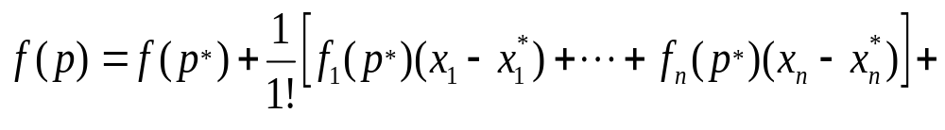
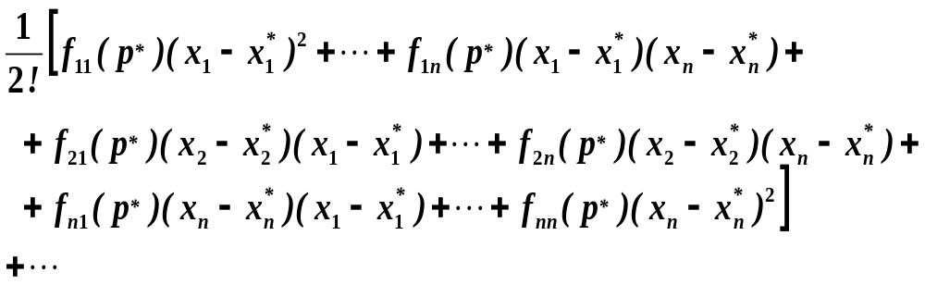
复习泰勒公式

Slide 27
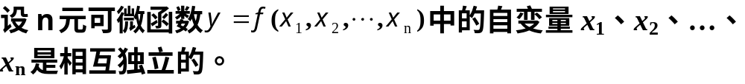

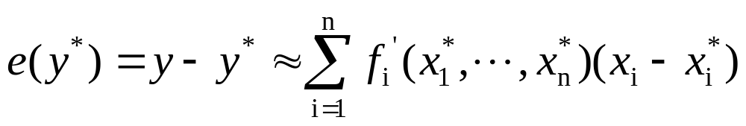
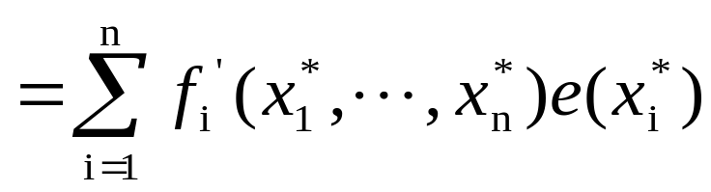
泰勒公式分析初值误差传播

Slide 28
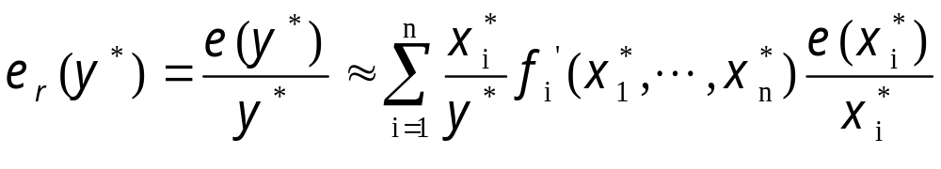
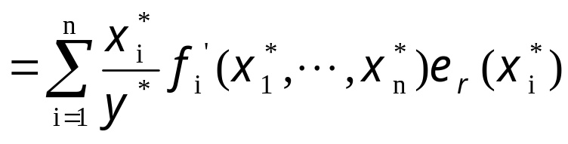
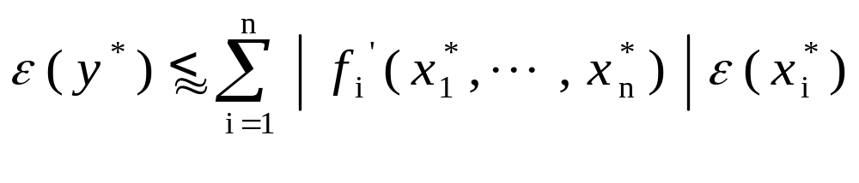
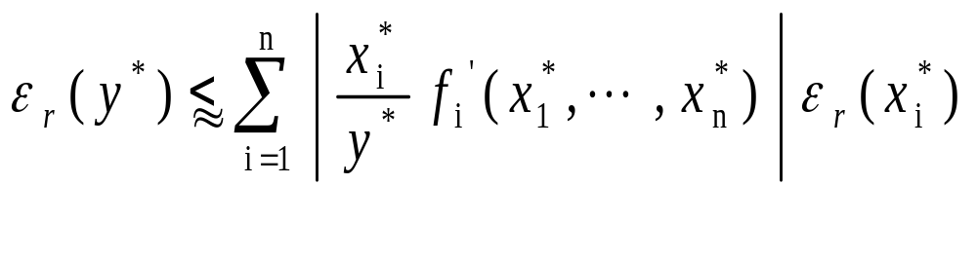
相对误差：
进而得到如下绝对误差限和相对误差限传播关系：

Slide 29
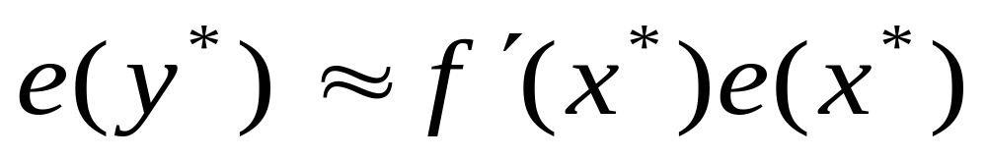
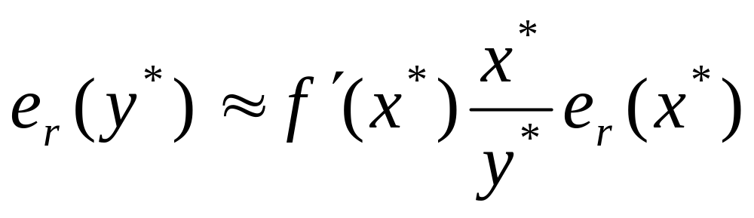
对于一元函数，有如下初值误差传播近似计算公式：

Slide 30
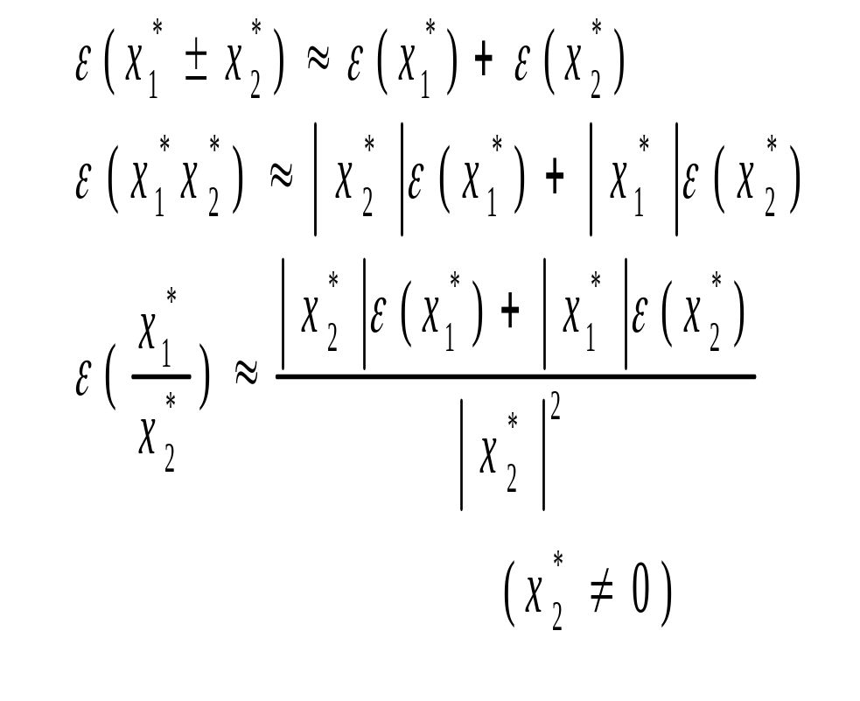
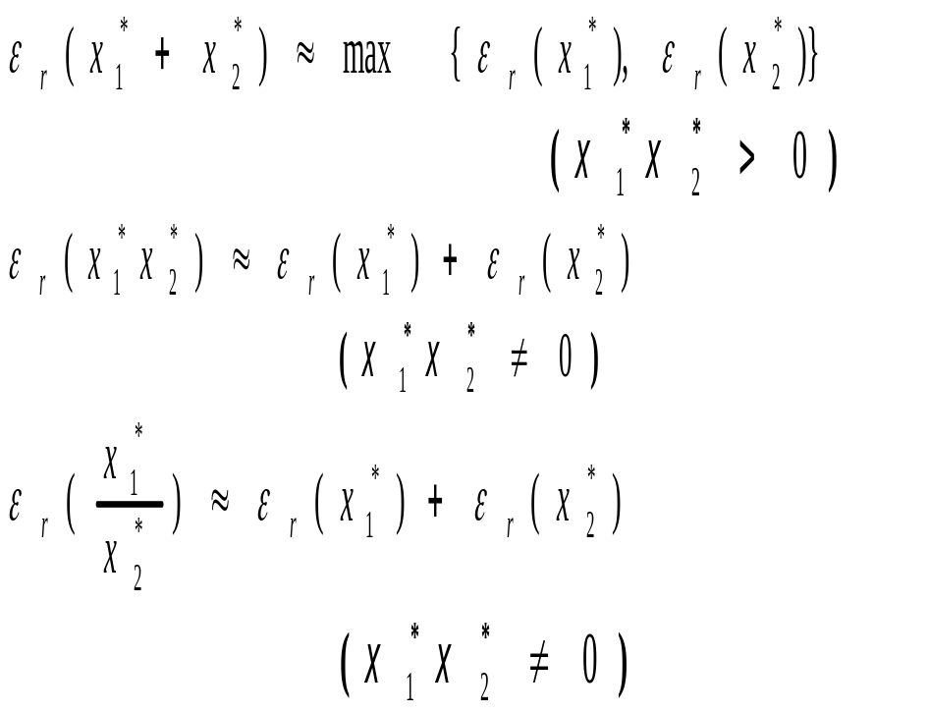
二元函数算术运算误差传播规律
绝对误差限
相对误差限

Slide 31
§1.3 数值试验与算法性能比较
尽量避免相近的数相减
  例 x=52.127 x*=52.129 四位有效数字
  y=52.123 y*=52.121 四位有效数字
  A=x-y=0.004 A*=x*-y*=0.008
  零位有效数字
  结论：避免相近数相减

Slide 32
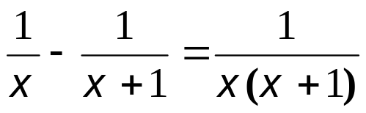
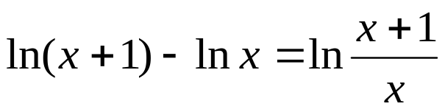
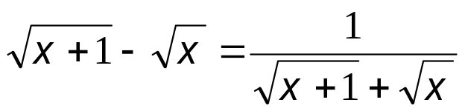

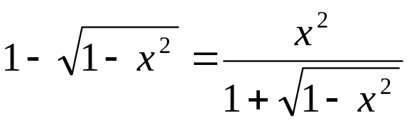
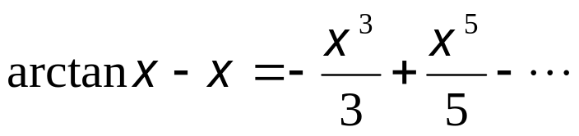
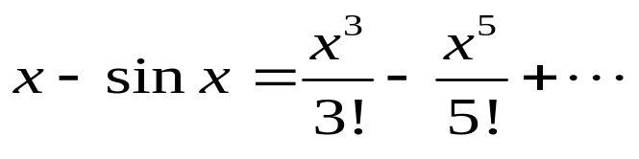
  一些避免相近数相减示例
    当|x|>>1时
当|x|<<1时

Slide 33
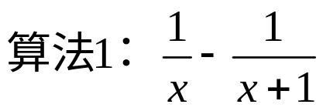
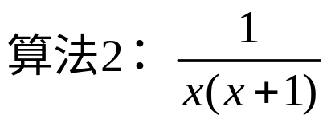
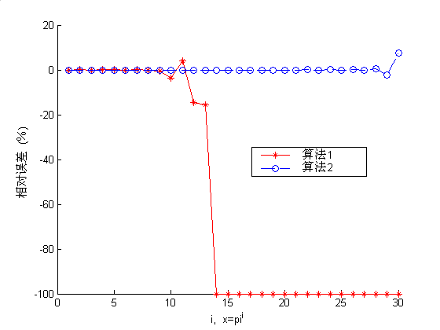
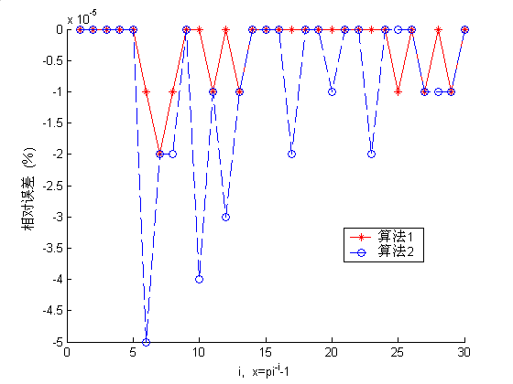
两种算法的相对误差图比较

Slide 34
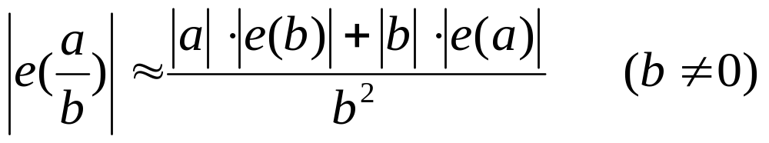
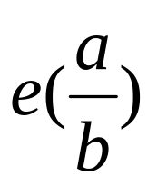



尽可能避免绝对值很小的数做分母，防止出现溢出。
当a,b中有近似值时，由
若 ，则 可能很大。当a,b都是准确
值时，由于 很大，会使其它较小的数加不到
中而引起严重误差，或者会发生计算机“溢出”，导致计算无法进行下去。

Slide 35
算例 用不同位数的浮点数系统求解如下线性方程组
算法1：顺序消去法，分别保留4位和7 位小数进行计算；
算法2：将第1个和第2个方程交换次序后，使用消去法分别保留4位和7位小数进行计算；
准确解：

Slide 36








计算结果
算例
算法1a | 0.0000 | 0.10×10¹ | 0.5000 | 0.25×10^{－7}
算法2a | 0.2500 | 0.75×10^{－7} | 0.5000 | 0.25×10^{－7}
算法1b | 0.2600000 | 0.40×10^{－1} | 0.4999987 | 0.10×10^{－6}
算法2b | 0.2500020 | 0.50×10^{－8} | 0.5000000 | 0.25×10^{－7}

Slide 37



选用数值稳定性好的算法。
定义：一个算法, 如果在运算过程中舍入误差在一定条件下能够得到控制, 或者舍入误差的增长不影响产生可靠的结果, 则称该算法是数值稳定的, 否则称其为数值不稳定.
例：计算如下积分近似值的两种方案比较
方法1：

Slide 38

方法1计算结果

Slide 39







方法一结果分析
方法一分析：计算结果表明, 舍入误差的传播近似依5的幂次进行增长, 因而是一种不稳定的方法。
方法二：
由此分析知，该方法是稳定的。关于初值的近似可由下面式子得到：

Slide 40


方法2计算结果

Slide 41
总之, 除了算法的正确性之外, 在算法设计中至少还应:
1 尽量避免两个相近的近似数相减;
2 合理安排量级相差很大的数之间的运算次序, 防止大数"吃掉"小数;
3 尽可能避免绝对值很小的数做分母;
4 防止出现溢出;
5 简化计算步骤以减少运算次数;
6 选用数值稳定性好的算法.

Slide 42

本章知识结构图

Slide 43




本章典型例题
例1: 指出如下有效数的有效数字位数并计算绝对误差限和相对误差限。
解: 1）x*有2位有效数字，
绝对误差限为：
相对误差限为：
2）y*有3位有效数字，
绝对误差限为：
相对误差限为：

Slide 44


3）z*有5位有效数字，
绝对误差限为：
相对误差限为：

Slide 45







例2: 已知 试求 的相对误差限。
解: 由题意知，近似数x*的绝对误差限 ，相对误差限 。
注意：此处正好有：

Slide 46







例3: 已知桌子长宽近似值 ，并且已知 ，求近似面积 的绝对误差限和相对误差限。
解:

Slide 47

例4: 下列公式如何变形才能使数值计算得到比较精确的结果。

